Slide 1
30 aprile 2021
Epidemia COVID-19
Monitoraggio del rischio
Silvio Brusaferro
Istituto Superiore di Sanità

Slide 2
Situazione epidemiologica in Europa

Slide 3

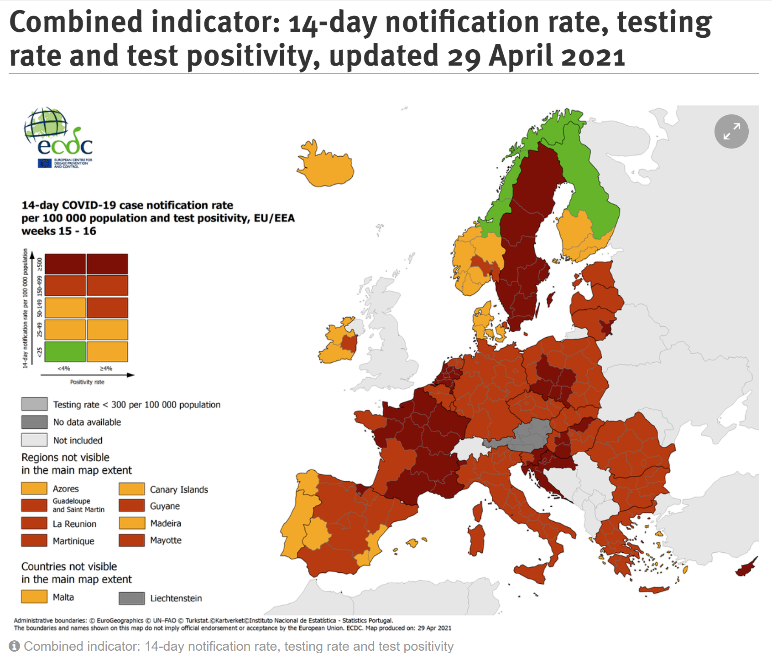
Casi notificati al Centro Europeo per la Prevenzione ed il Controllo delle Malattie (ECDC)
La situazione italiana riflette l’epidemiologia degli altri paesi UE/SEE
https://www.ecdc.europa.eu/en/covid-19/situation-updates/weekly-maps-coordinated-restriction-free-movement

Slide 4
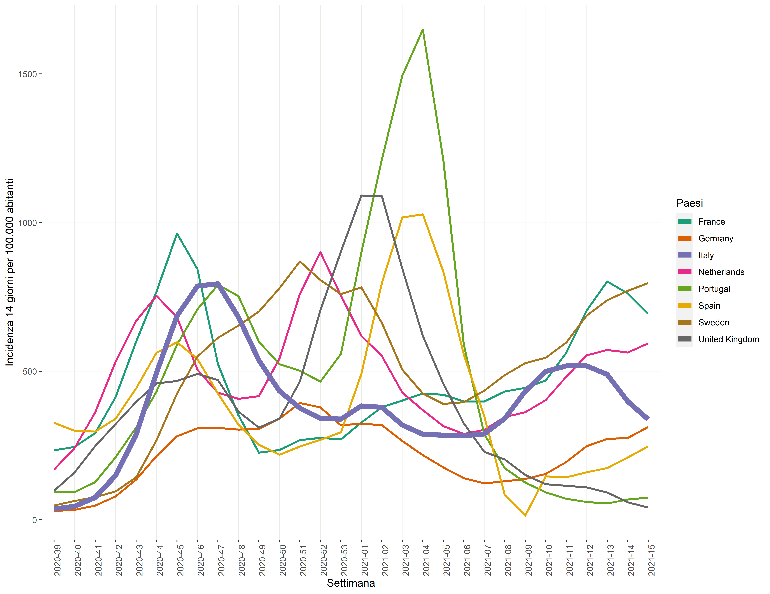
Andamento incidenza (14 gg) in alcuni paesi europei (ECDC)

Slide 5
Situazione epidemiologica in Italia

Slide 6
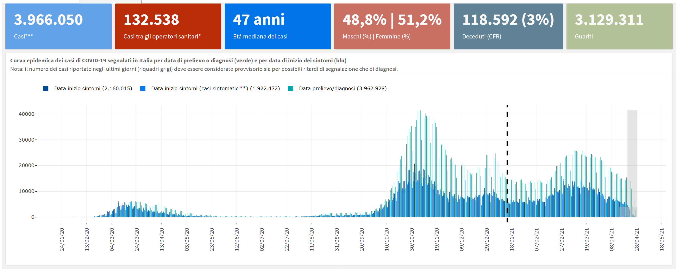
Casi notificati al sistema di Sorveglianza integrata COVID-19 in Italia
Data di ultimo aggiornamento: 28 aprile 2021

Slide 7
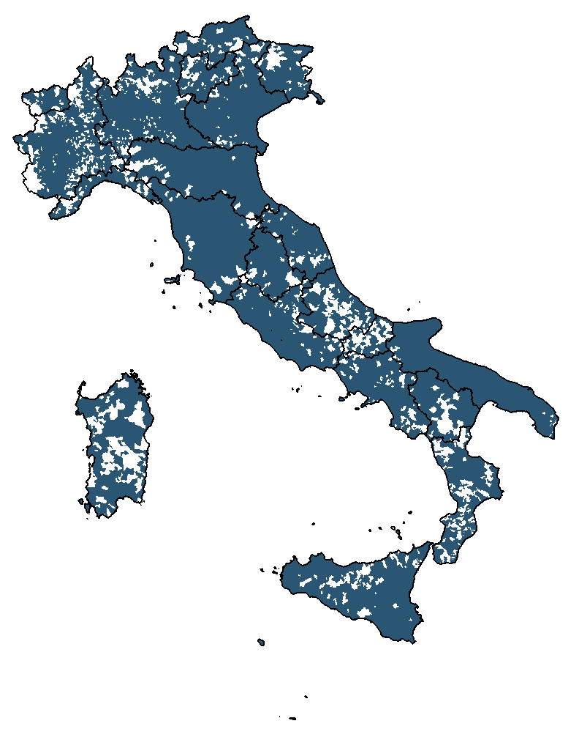
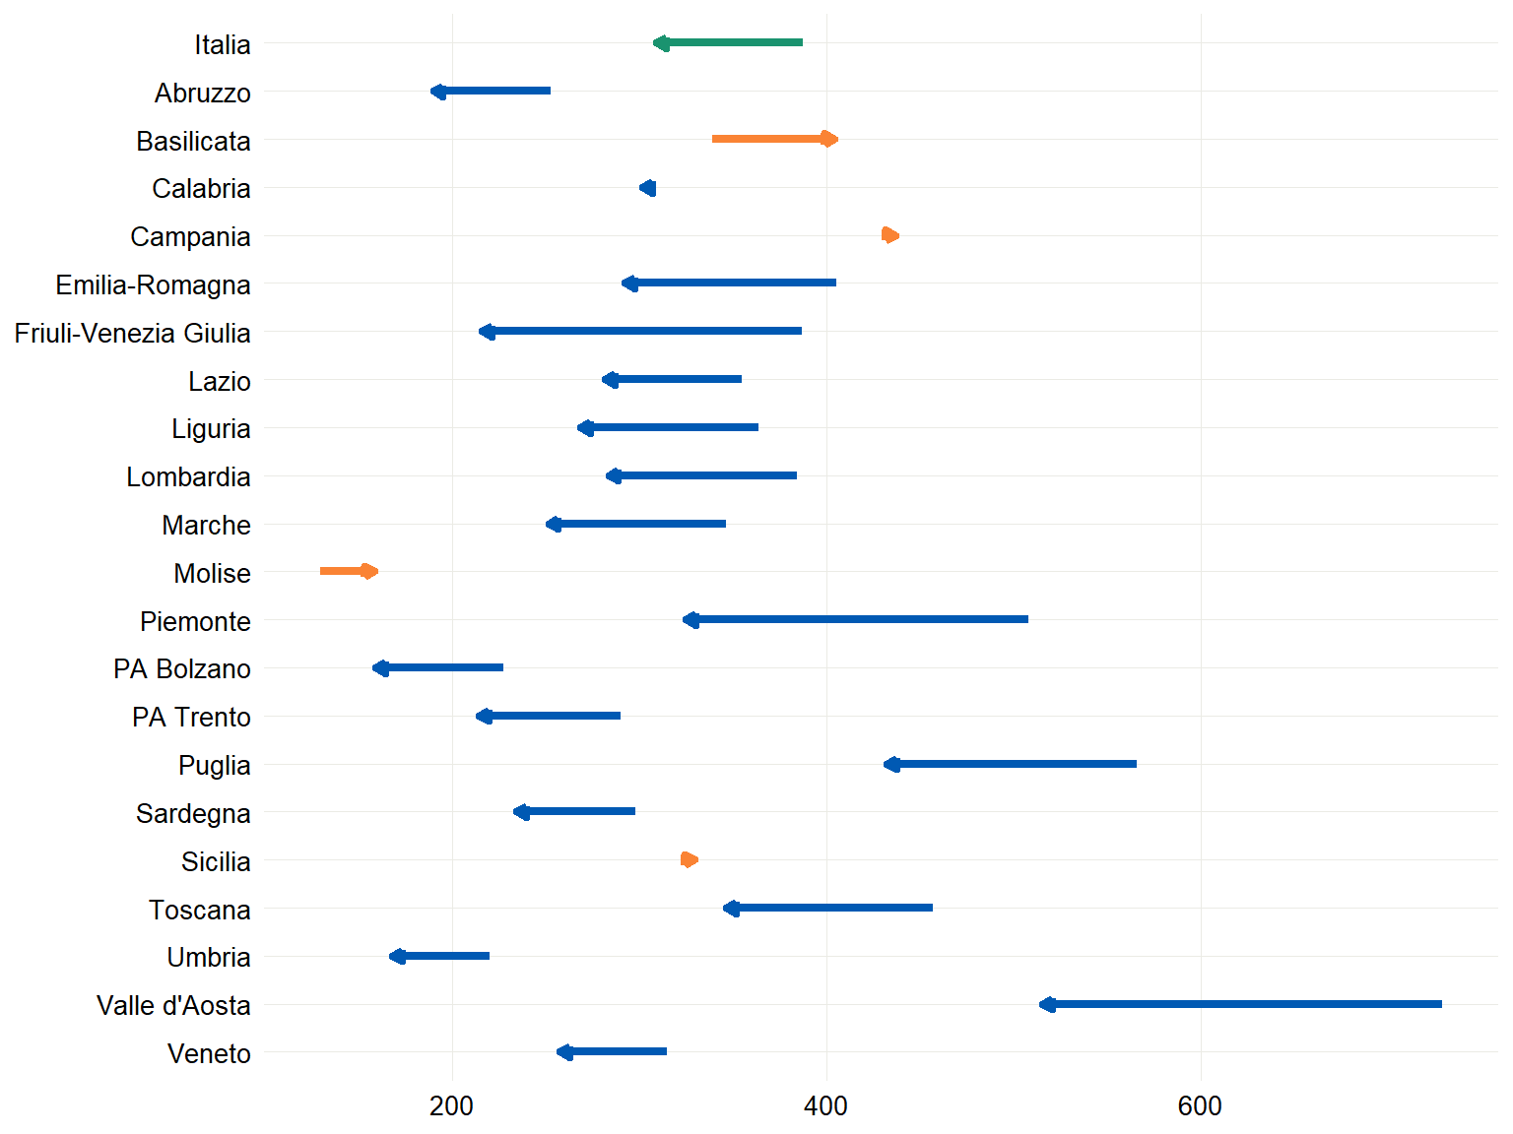
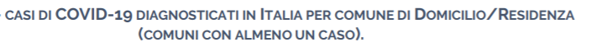
Casi in aumento in 4 Regioni/PPAA e nuovi casi presenti su tutto il territorio nazionale negli ultimi 14 giorni
CONFRONTO TRA IL NUMERO CASI DI COVID-19 (PER 100.000 AB) DIAGNOSTICATI IN ITALIA
PER REGIONE NEL PERIODO 12/4-25/4/2021 E 29/3-11/4/2021
Data di ultimo aggiornamento: 28 aprile 2021

Slide 8
N. assoluto e incidenza (per 100.000 ab) dei casi di COVID-19 diagnosticati dal 19-25/4 per Regione/PA, nel periodo 23-29/4, tamponi e % positività (FONTE MINISTERO DELLA SALUTE)
Regione/PA | N. Casi tra il 19-25/4 (Fonte ISS) | Incidenza 7gg (per 100.000 ab) 19-25/4 | N. Casi tra il 23-29/4 (Fonte MINISTERO DELLA SALUTE) | Incidenza 7gg (per 100.000 ab) 23-29/4 | Tamponi 7gg 23-29/4 (Fonte MINISTERO DELLA SALUTE) | Tamponi 7gg/100 000 pop 23-29/4 | Percentuale positività 23-29/4
Abruzzo | 1.109 | 85,71 | 1.022 | 79 | 46.248 | 3.574 | 2,2
Basilicata | 1.066 | 192,68 | 1.005 | 182 | 11.825 | 2.137 | 8,5
Calabria | 2.595 | 137 | 3.202 | 169 | 26.511 | 1.400 | 12,1
Campania | 11.693 | 204,7 | 12.602 | 221 | 147.814 | 2.588 | 8,5
Emilia-Romagna | 6.117 | 137,03 | 6.345 | 142 | 178.131 | 3.990 | 3,6
Friuli-Venezia Giulia | 1.128 | 93,52 | 1.123 | 93 | 47.921 | 3.973 | 2,3
Lazio | 7.994 | 138,89 | 7.777 | 135 | 230.773 | 4.009 | 3,4
Liguria | 1.911 | 125,33 | 1.860 | 122 | 48.307 | 3.168 | 3,9
Lombardia | 13.967 | 139,29 | 13.573 | 135 | 297.315 | 2.965 | 4,6
Marche | 1.781 | 117,74 | 1.867 | 123 | 27.761 | 1.835 | 6,7
Molise | 232 | 77,2 | 180 | 60 | 4.567 | 1.520 | 3,9
Piemonte | 6.406 | 148,59 | 6.404 | 149 | 137.692 | 3.194 | 4,7
PA Bolzano | 383 | 71,91 | 391 | 73 | 55.606 | 10.440 | 0,7
PA Trento | 578 | 105,97 | 530 | 97 | 14.793 | 2.712 | 3,6
Puglia | 7.958 | 201,3 | 8.466 | 214 | 81.731 | 2.067 | 10,4
Sardegna | 1.531 | 95 | 1.616 | 100 | 25.531 | 1.584 | 6,3
Sicilia | 7.514 | 154,12 | 7.136 | 146 | 179.619 | 3.684 | 4,0
Toscana | 5.940 | 160,86 | 6.002 | 163 | 160.572 | 4.349 | 3,7
Umbria | 716 | 82,28 | 751 | 86 | 45.476 | 5.226 | 1,7
Valle d’Aosta | 312 | 249,53 | 331 | 265 | 3.852 | 3.081 | 8,6
Veneto | 6.318 | 129,49 | 6.080 | 125 | 218.881 | 4.486 | 2,8
ITALIA | 87.249 | 146,29 | 88.263 | 148 | 1.990.926 | 3.338 | 4,4
Data di ultimo aggiornamento: 29 aprile 2021

Slide 9
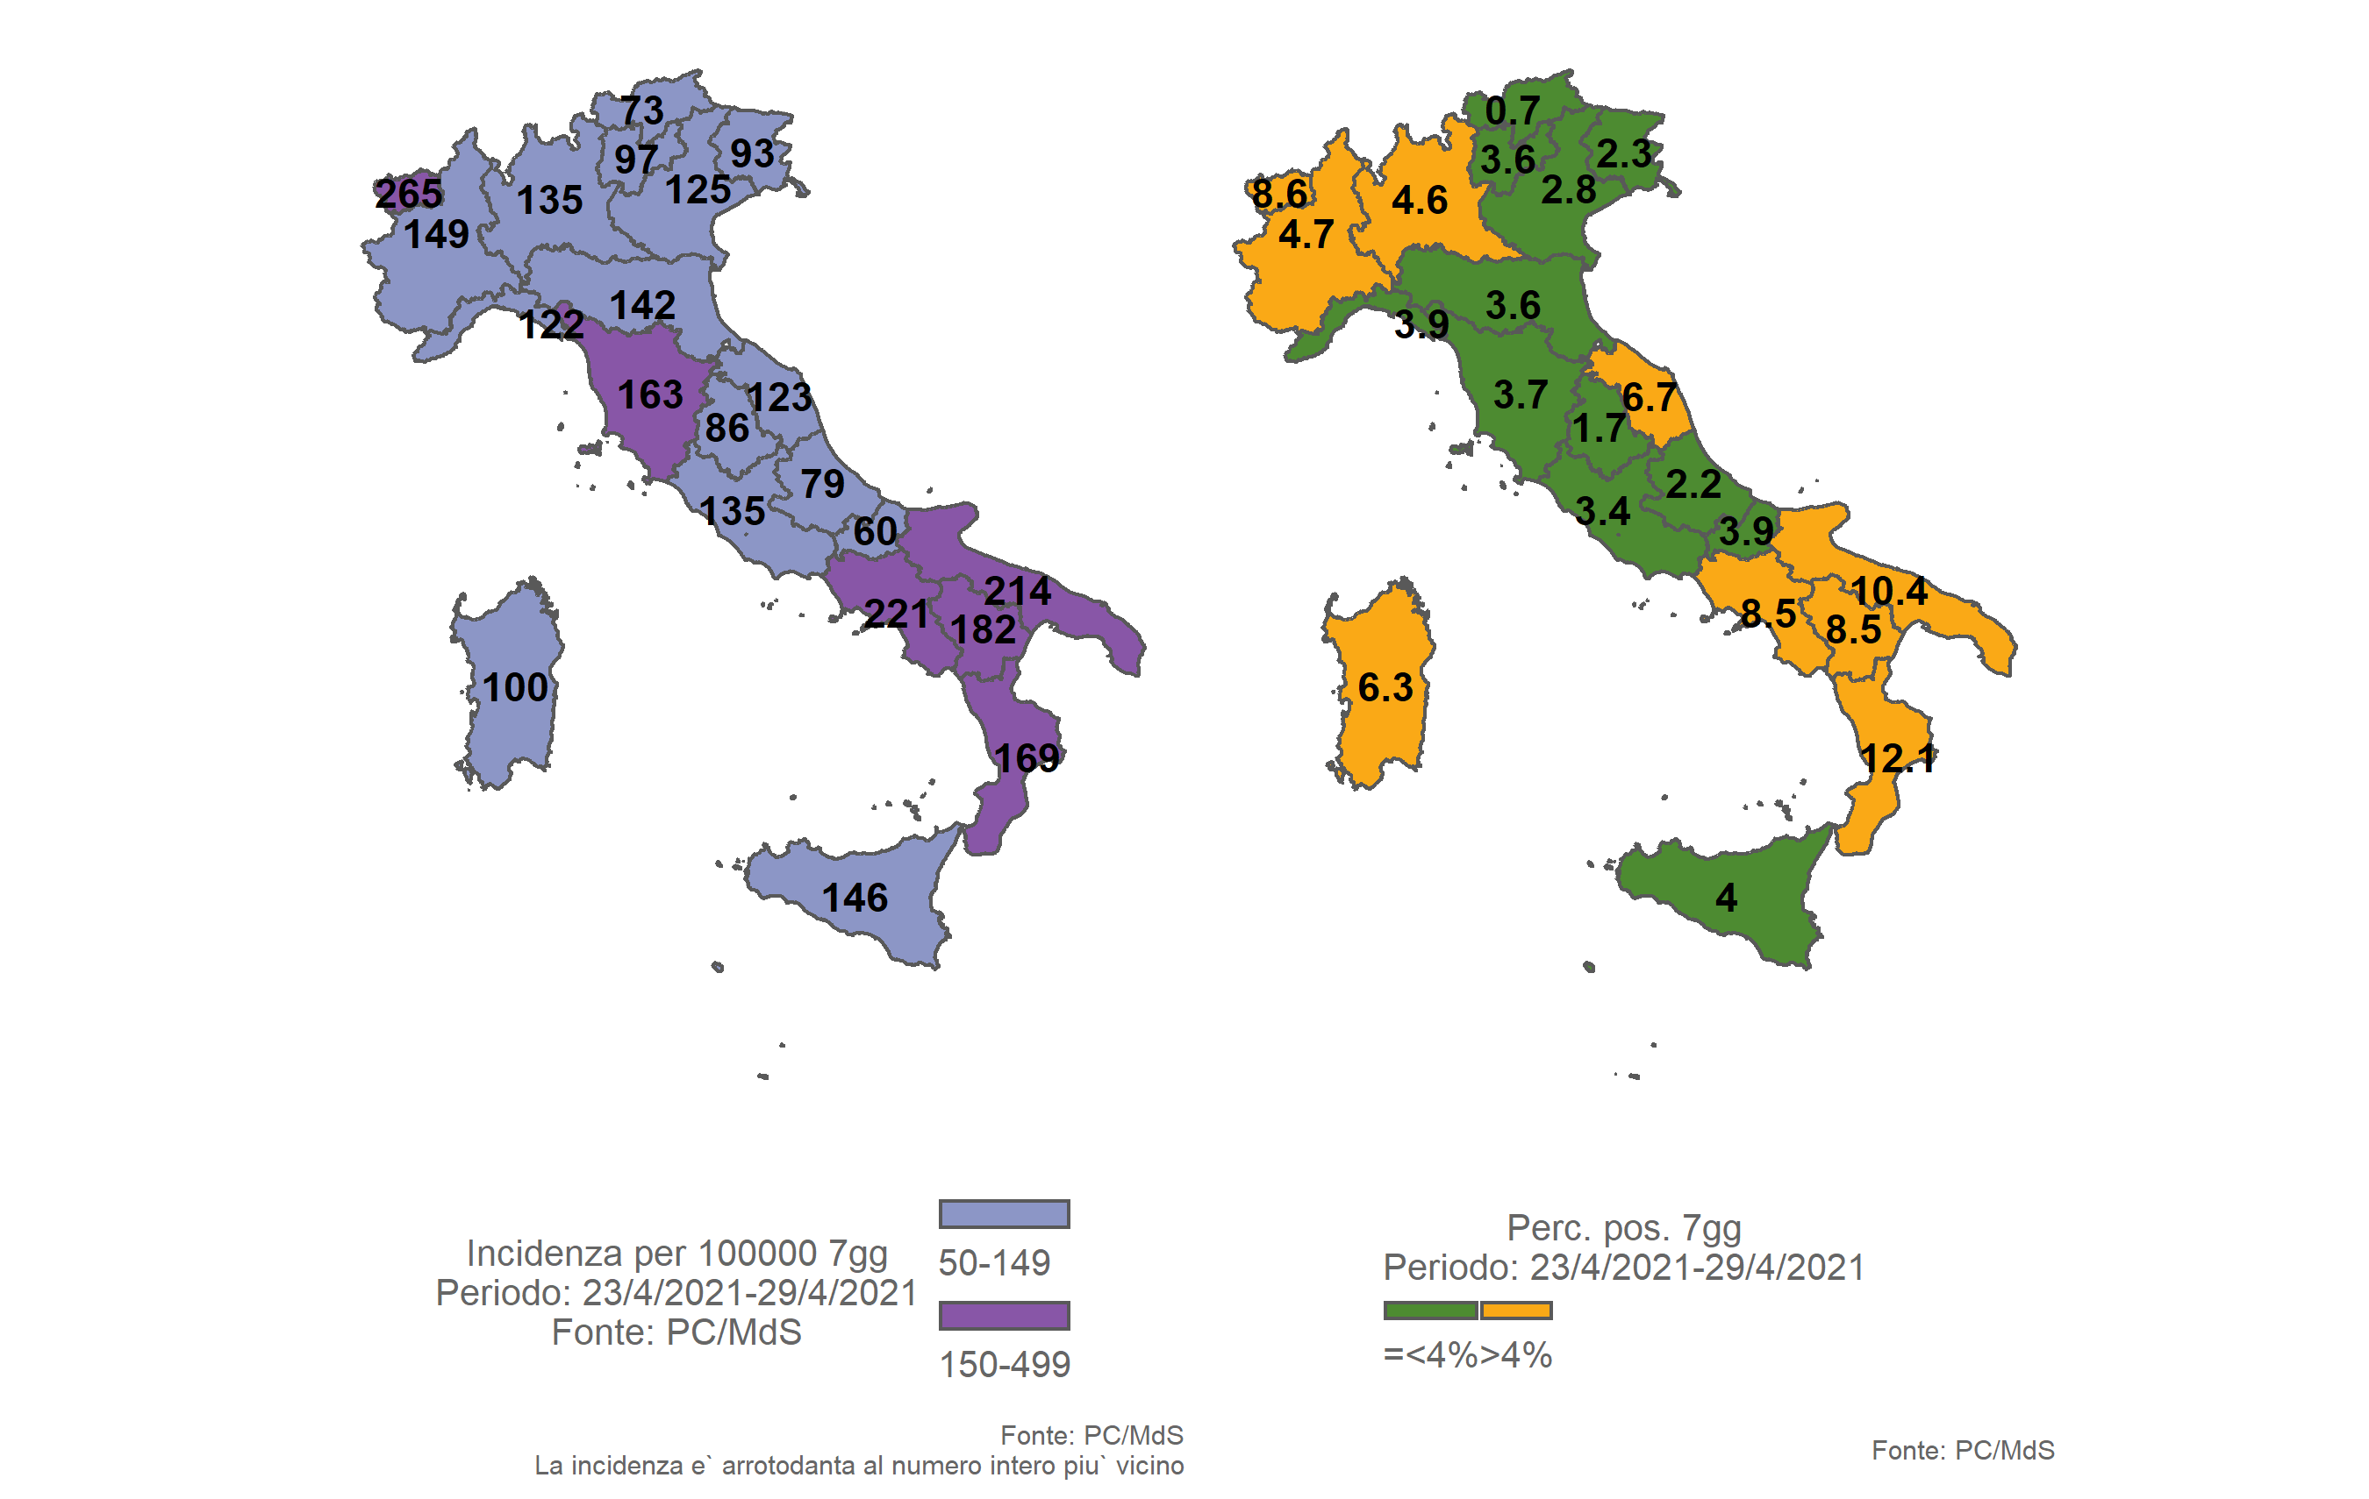
Incidenza per 100000 e percentuale positività 7gg nel periodo: 23/4/2021-29/4/2021 - Fonte: PC/MdS

Slide 10
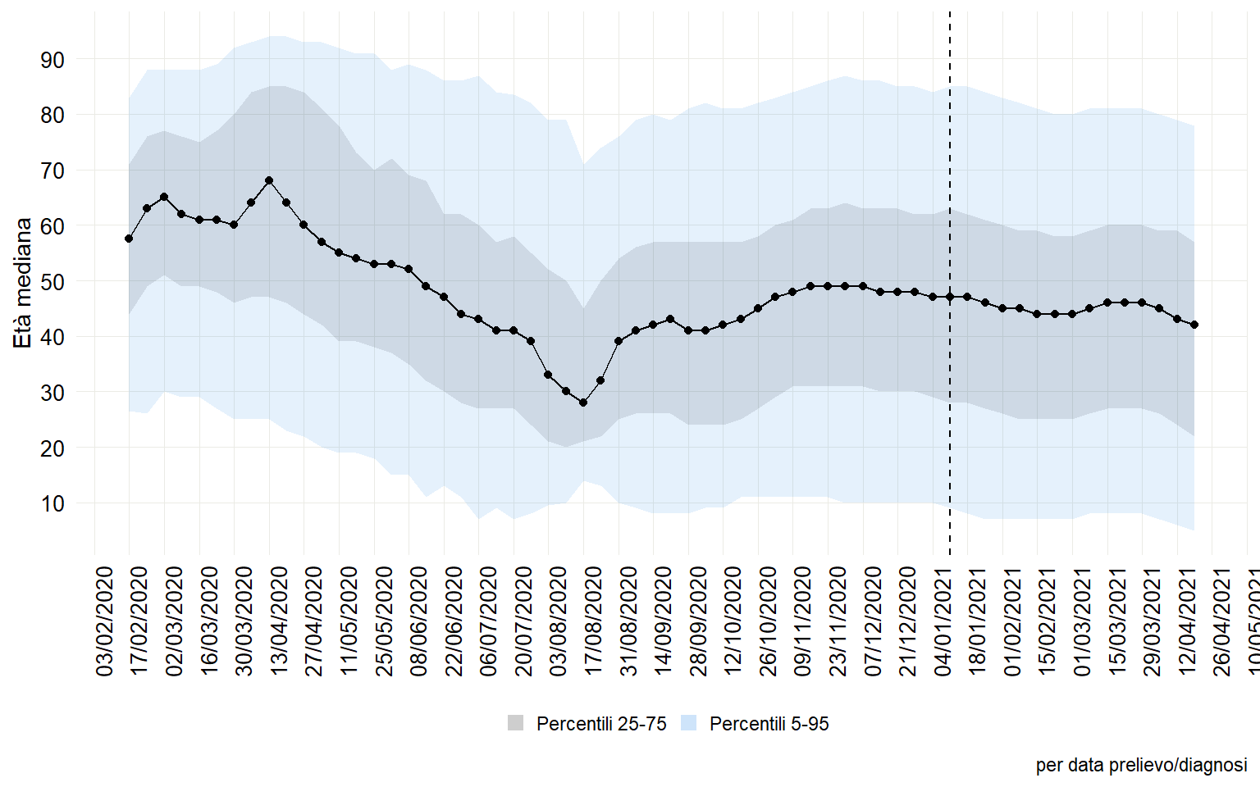
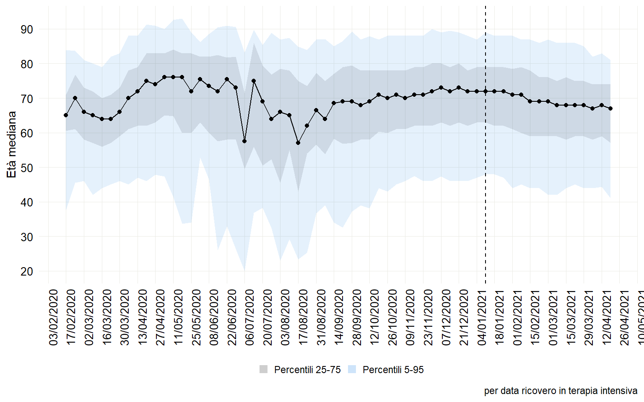
Caratteristiche della popolazione affetta
Età mediana alla diagnosi in lieve diminuzione
(42 anni ultima settimana – 43 settimana precedente)
Età mediana al primo ricovero in diminuzione
(66 anni ultima settimana- 76 settimana precedente)
età mediana dei casi di COVID-19 diagnosticati in Italia per settimana di diagnosi
età mediana dei casi di COVID-19 al primo ricovero in Italia per settimana di diagnosi
Data di ultimo aggiornamento: 28 aprile 2021

Slide 11
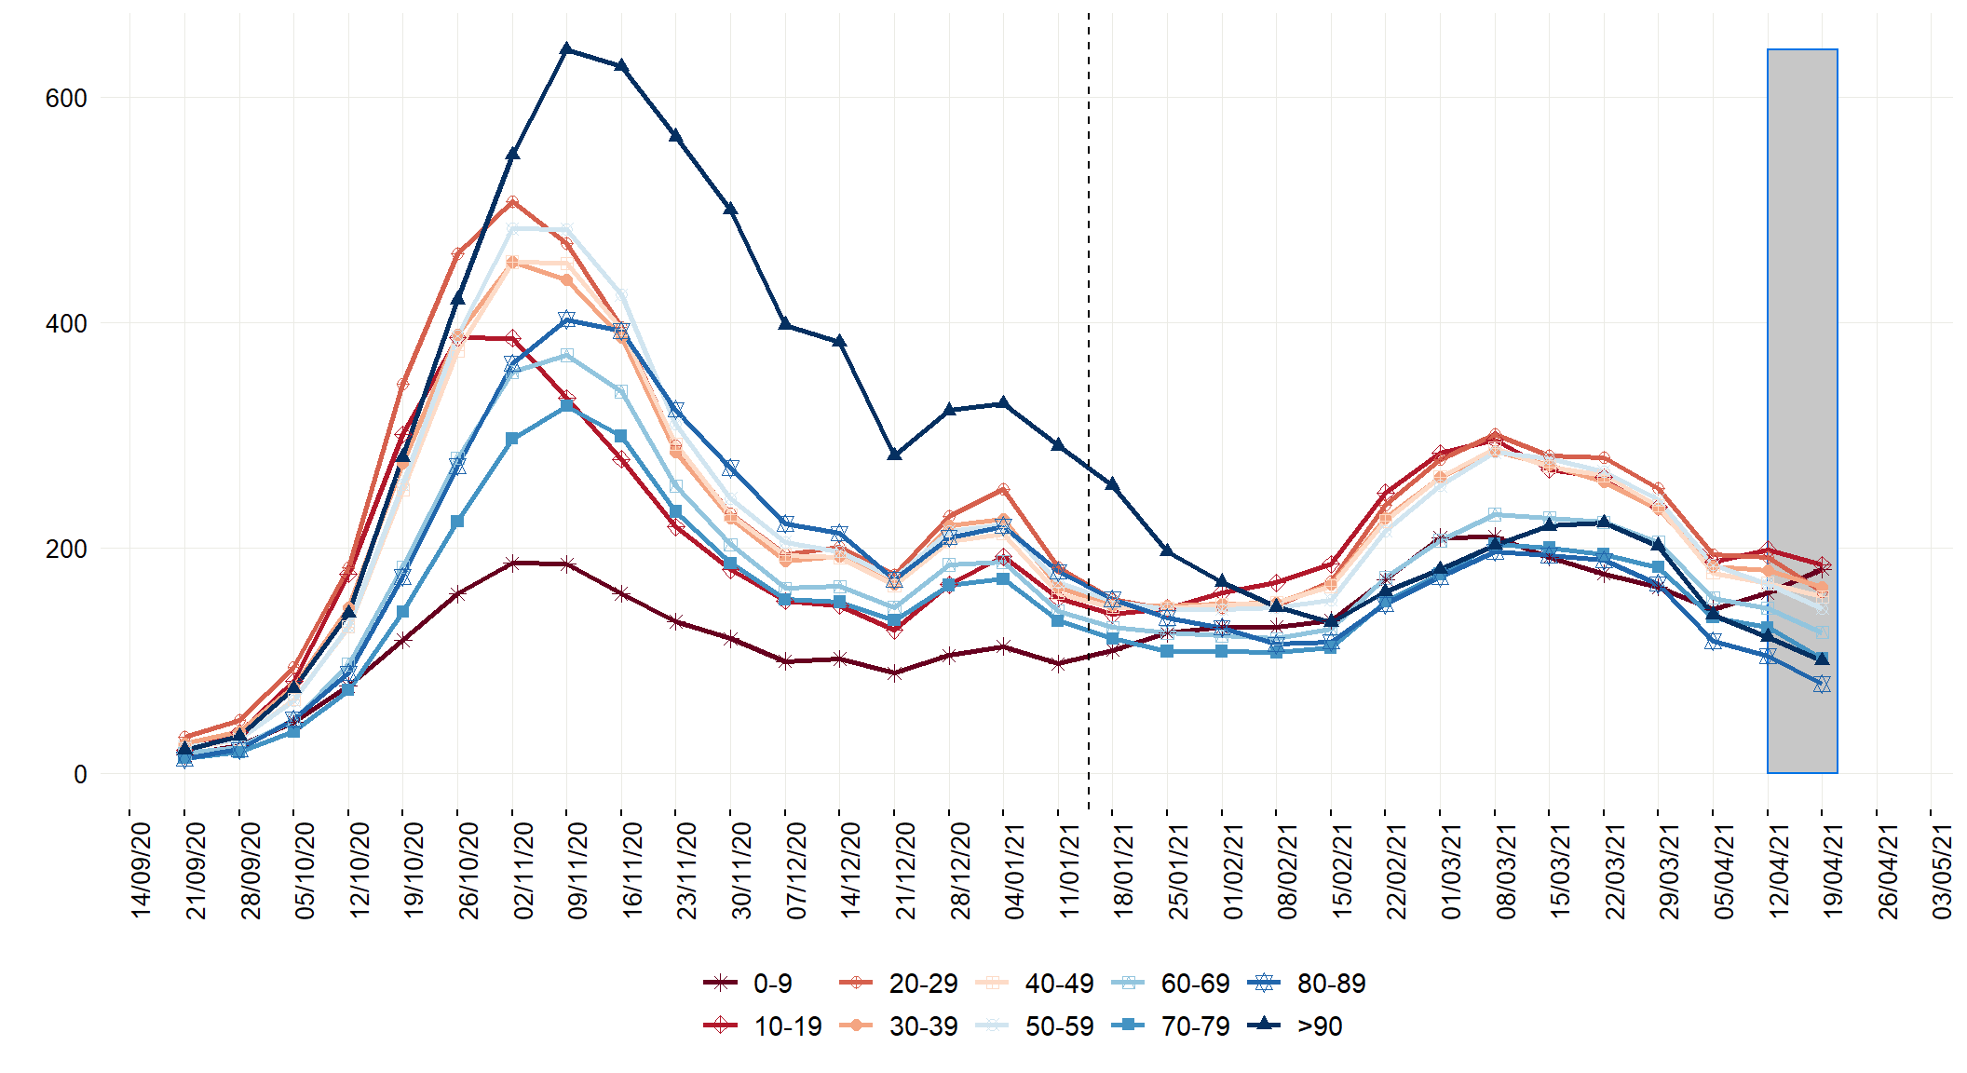
Tasso d’incidenza per fascia d’età a livello nazionale
(dall’inizio della seconda ondata dell’epidemia).
Incidenza in diminuzione nell’ultimo periodo in tutte le fasce d’età dopo un’importante aumento ad eccezione della classe d’età 0-9 anni
Cambio definizione di caso
Data di ultimo aggiornamento : 28 aprile 2021

Slide 12
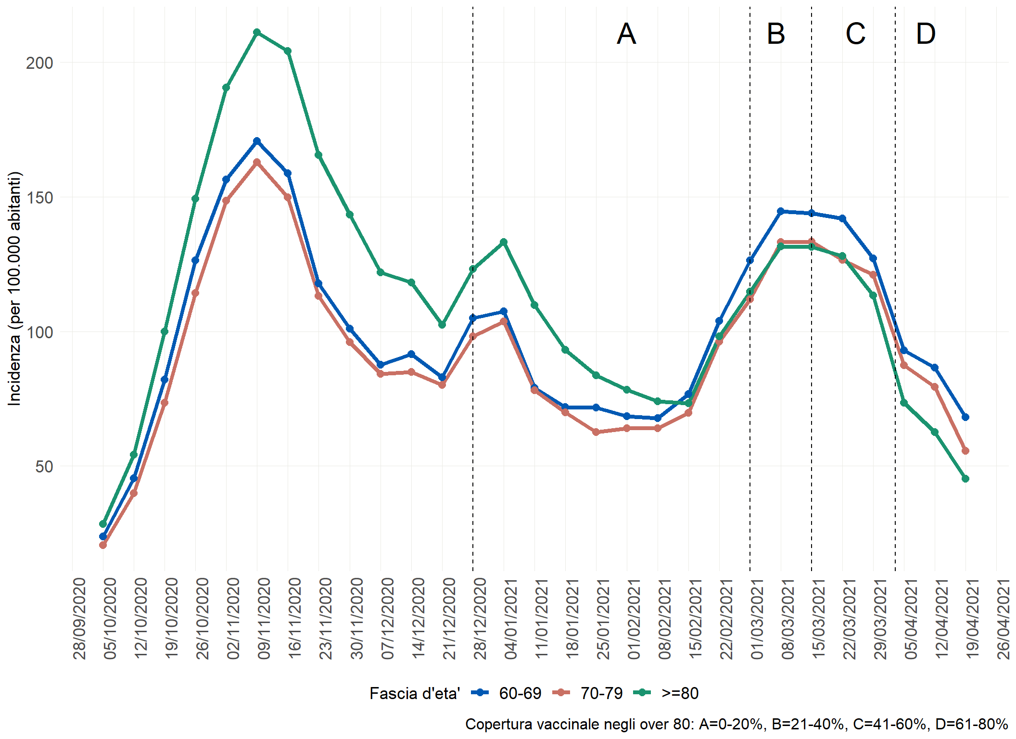
Tasso d’incidenza nazionale 60-69 anni vs 70-79 anni vs >=80 anni
Trend in calo per gli 60-69 anni, 70-79 anni e >=80 anni nelle ultime due settimane
Data di ultimo aggiornamento: 28 aprile 2021

Slide 13
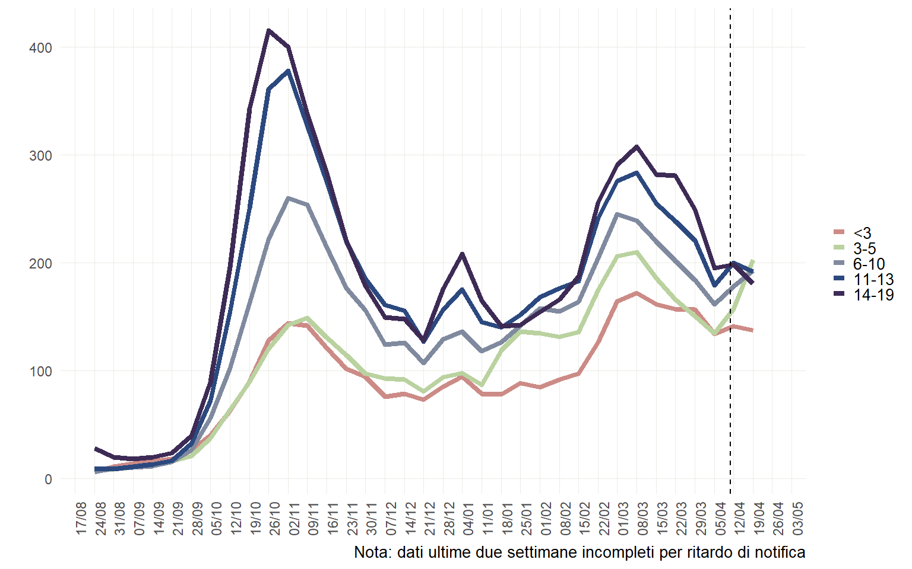
Tasso d’incidenza nazionale per fascia d’età popolazione in eta’ scolare (a partire dal 24 agosto 2020)
Situazione in leggero peggioramento nella popolazione di età 0-18 anni dopo un’importante diminuzione
Data di ultimo aggiornamento: 28 aprile 2021

Slide 14
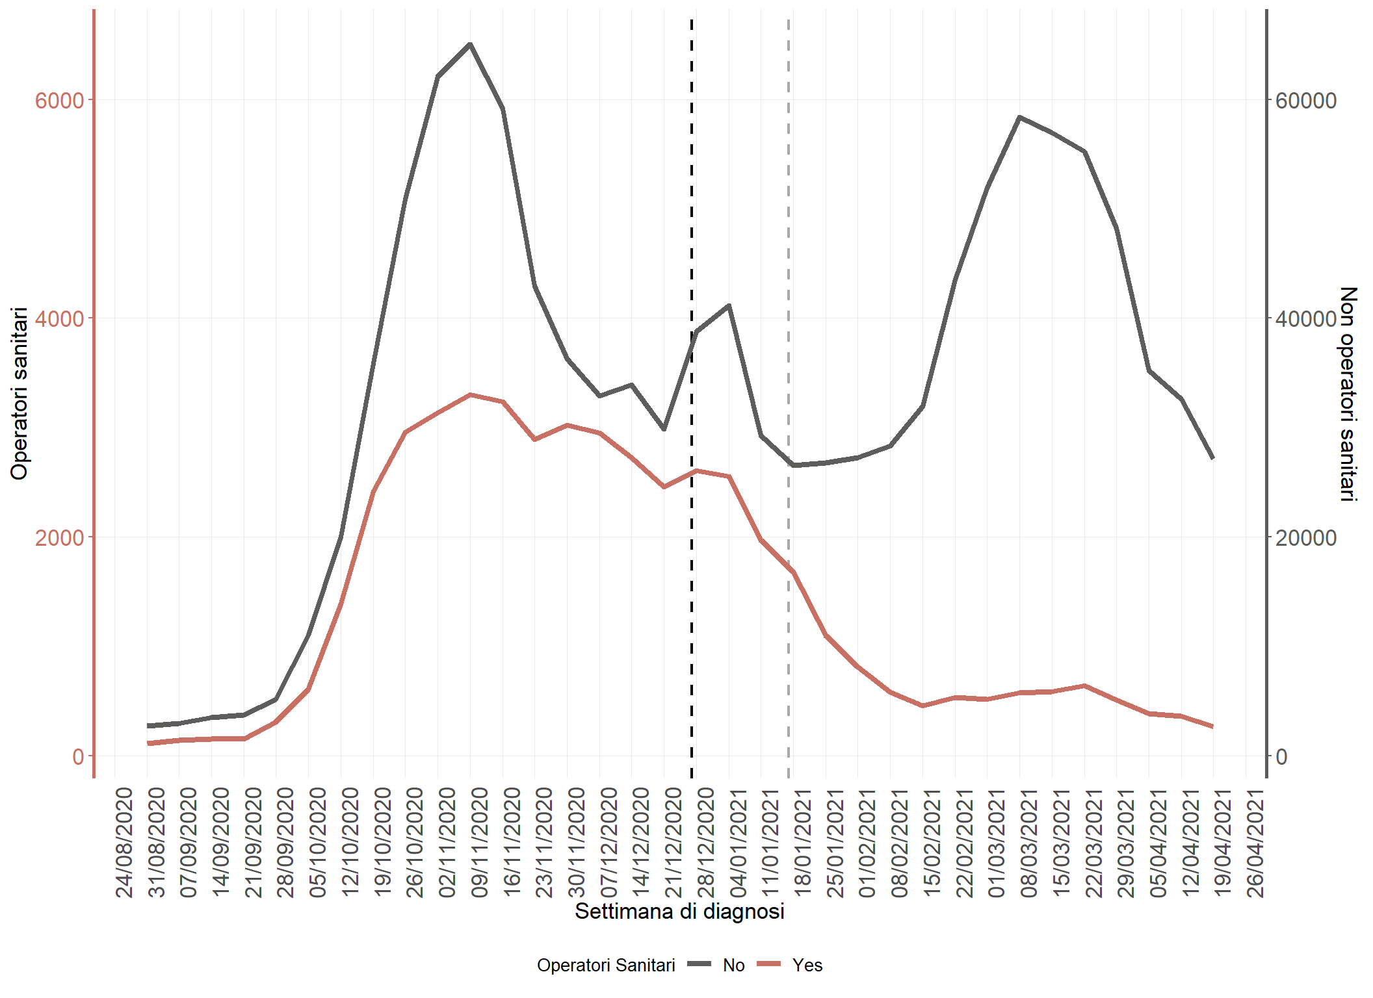
Andamento del numero di casi negli operatori sanitari SINTOMATICI rispetto al resto della popolazione
Trend in continuo calo per gli operatori sanitari
Inizio campagna vaccinale
2a dose
Data di ultimo aggiornamento: 28 aprile 2021

Slide 15
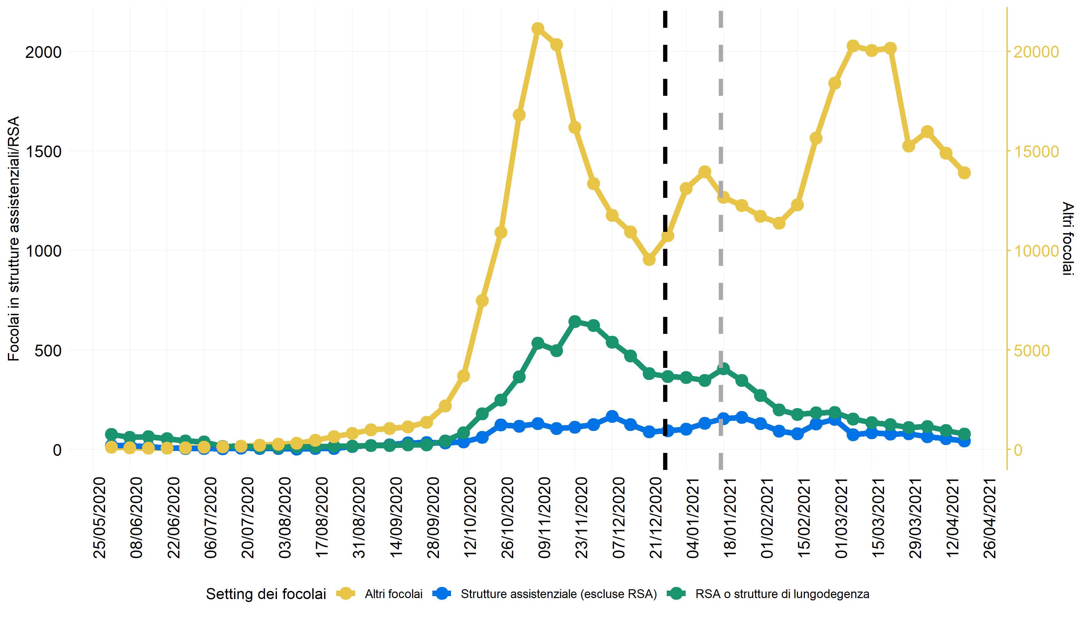
Andamento focolai in Strutture assistenziali e RSA
Data di ultimo aggiornamento: 28 aprile 2021

Slide 16
STIMA DELL’RT MEDIO14gg PER REGIONE/PA BASATO SU INIZIO SINTOMI FINO TRA IL 7 – 20 APRILE 2021, CALCOLATO IL 28/04/2021

Slide 17
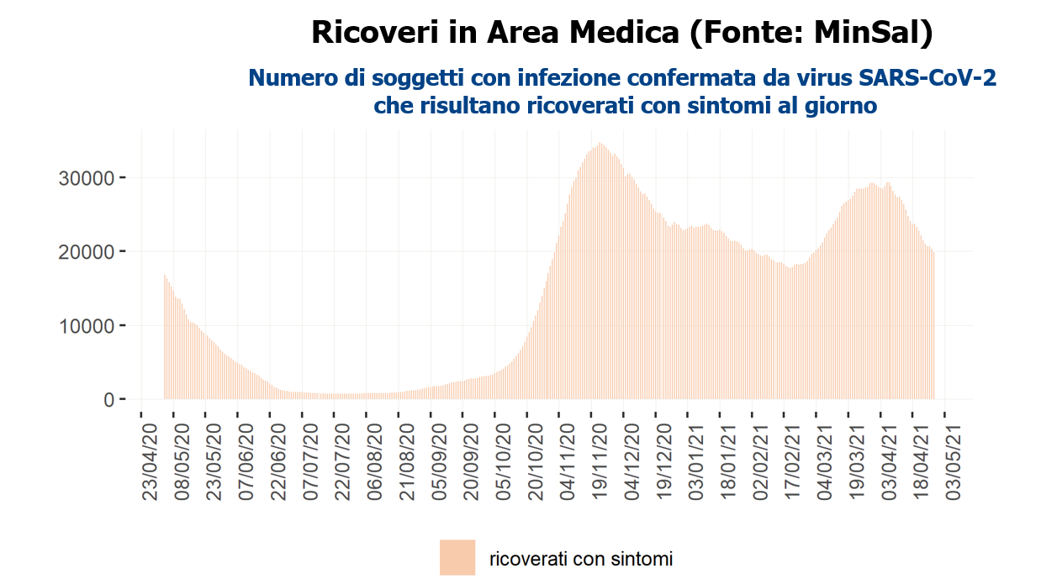
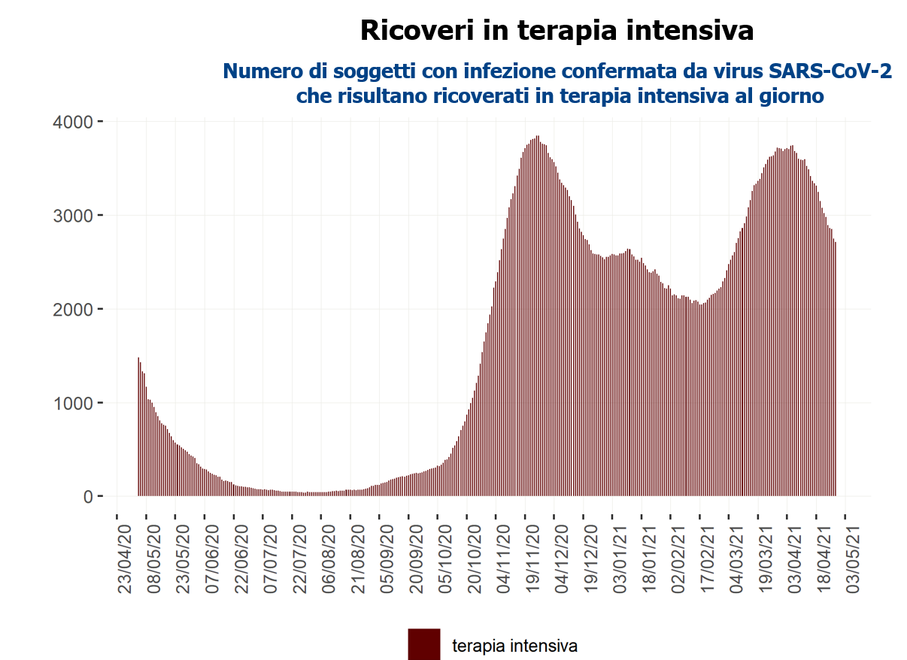
Ricoveri
Ricoveri in area medica e in terapia intensiva in diminuzione nelle ultime due settimane
Data di ultimo aggiornamento: 28 aprile 2021

Slide 18
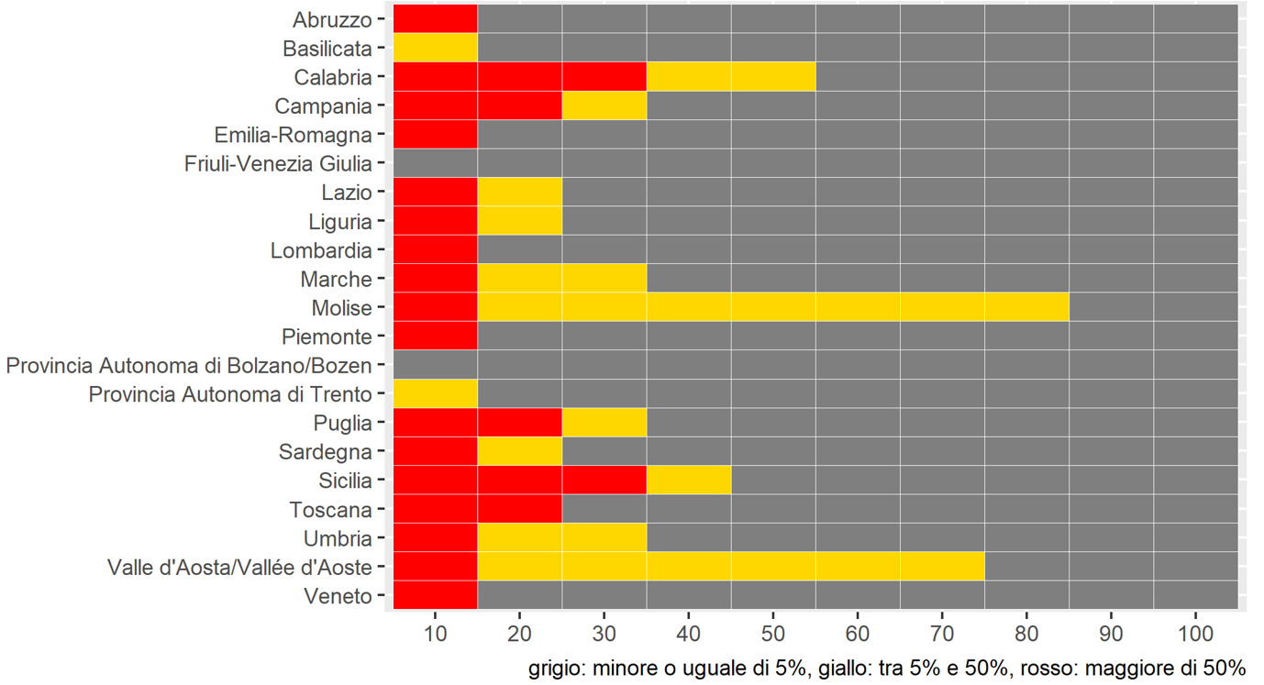
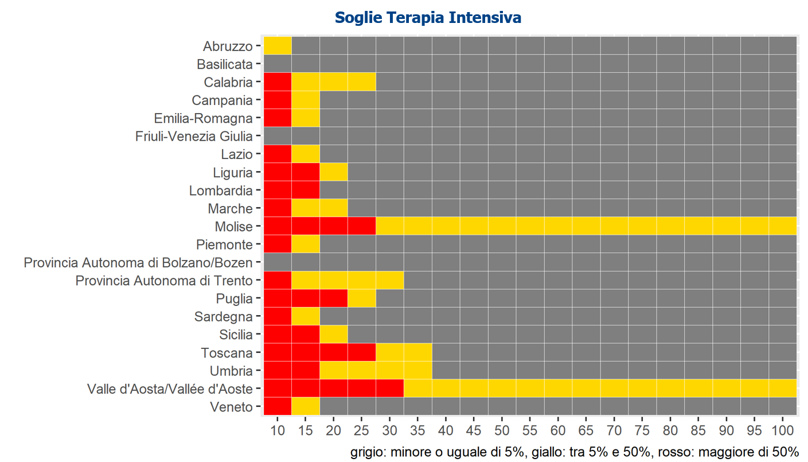
Proiezioni dell’occupazione dei posti letto a 30 giorni
% di probabilità di superamento delle soglie critiche di occupazione in area medica e terapia intensiva al 21/05/2021 se si mantiene invariata la trasmissibilità (tenendo conto dei PL attivabili nel periodo della stima)
Soglie Area Medica
Soglie Terapia intensiva
Data di ultimo aggiornamento: 28 aprile 2021

Slide 19
Vaccinazioni somministrate al 28/04/2021 e loro impatto
https://github.com/italia/covid19-opendata-vaccini

Slide 20
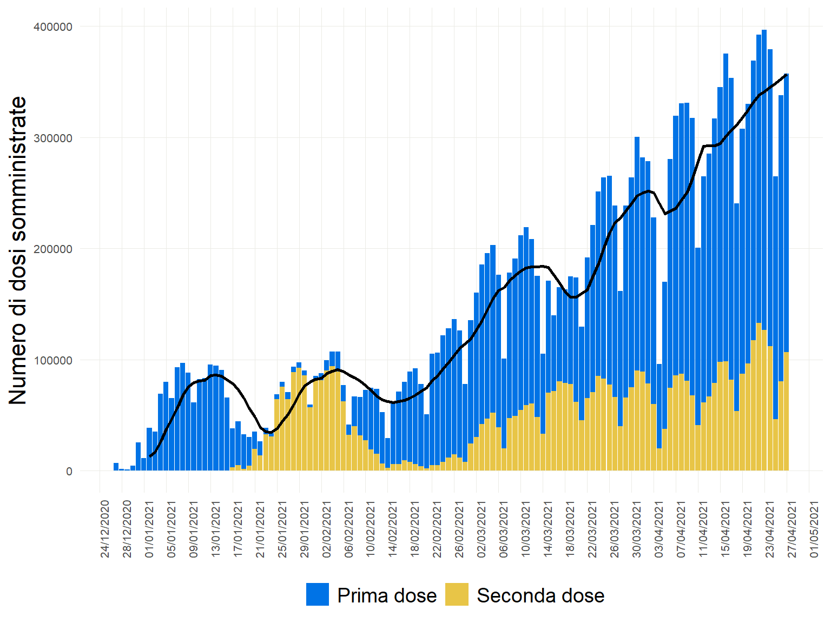
Numero di prime e seconde dosi di vaccino somministrate giornalmente dal 27/12/2020 al 28/04/2021
Data di ultimo aggiornamento: 28 aprile 2021

Slide 21
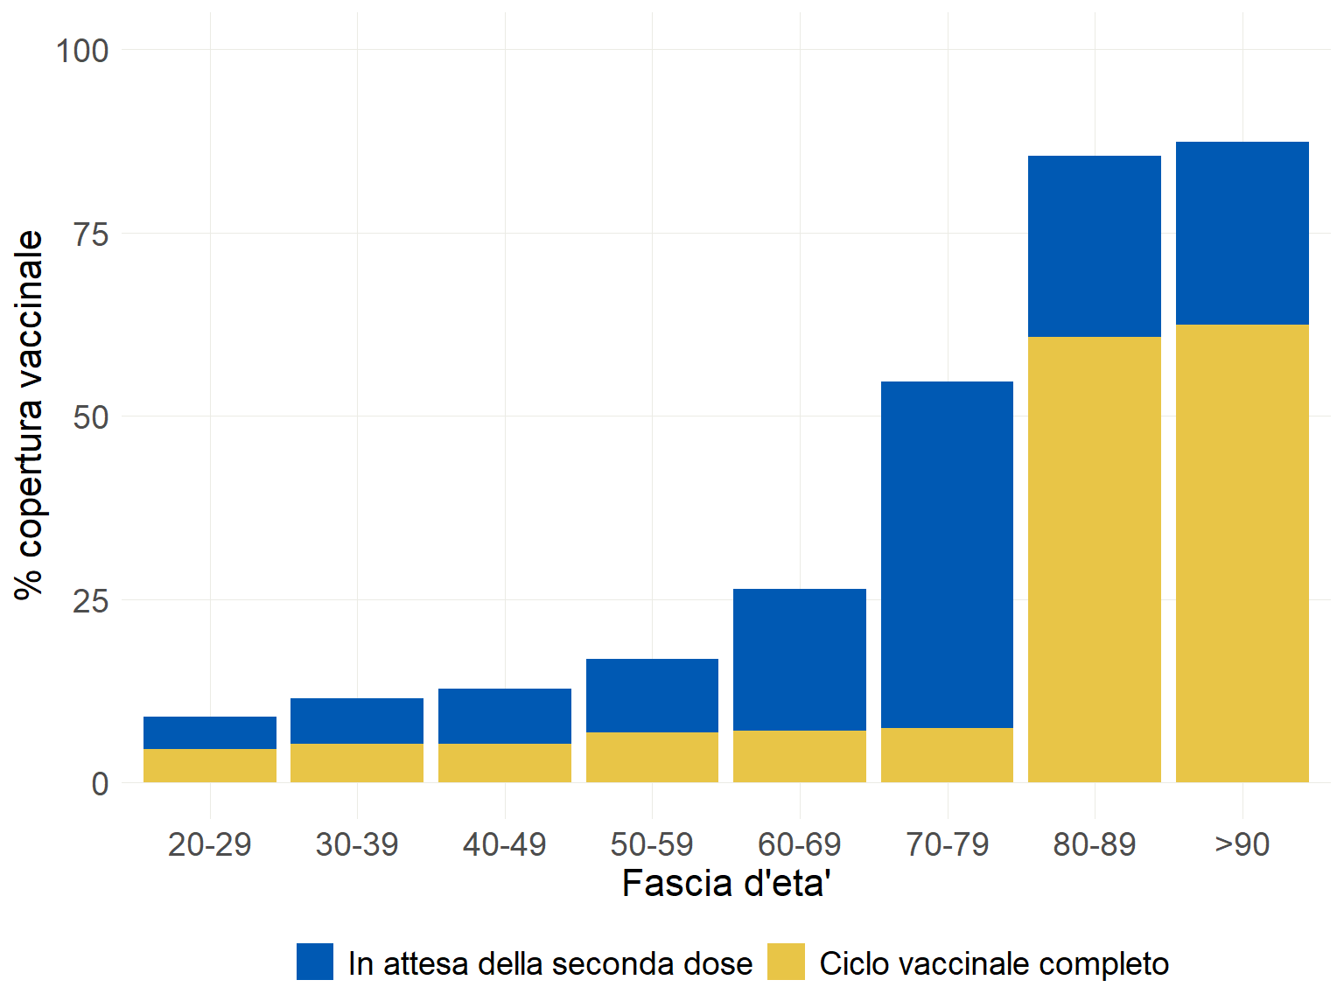
Percentuale copertura vaccinale
Data di ultimo aggiornamento: 28 aprile 2021

Slide 22

Valutazione del rischio
Processo strutturato volto a quantificare la probabilità che un agente patogeno o una minaccia sconosciuta abbiano un effetto negativo su individui o sulla popolazione

Slide 23
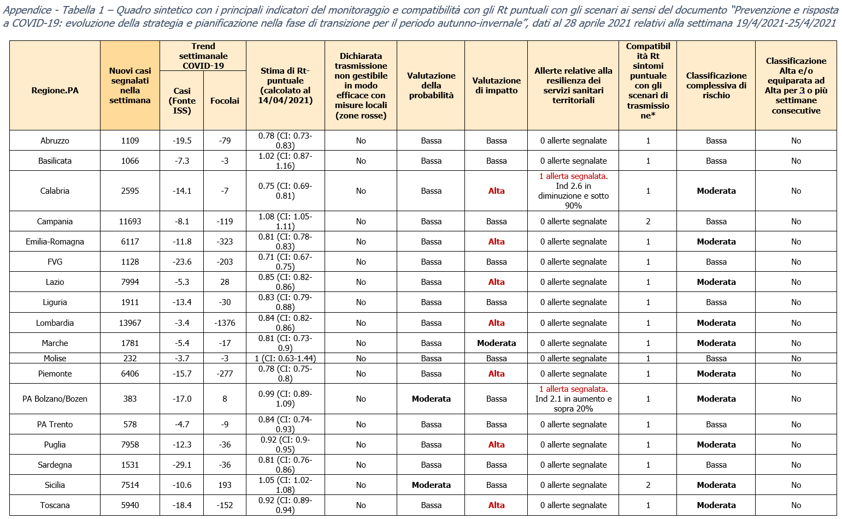

Slide 24
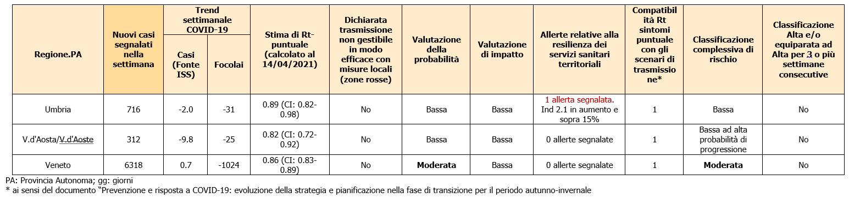

Slide 25
Headline della Cabina di Regia (30 aprile 2021)
Si conferma la discesa dei nuovi casi e del numero di pazienti ricoverati, ma il quadro complessivo resta ancora ad un livello impegnativo.
L’indice di trasmissibilità Rt calcolato sui casi sintomatici è stato pari a 0,85 (range 0,80– 0,91), in lieve aumento rispetto alla settimana precedente, ma sotto l’uno anche nel limite superiore. Tre Regioni hanno un Rt puntuale maggiore di uno. Tra queste, due Regioni (Campania e Sicilia) hanno una trasmissibilità compatibile con uno scenario di tipo 2.

Slide 26
Headline della Cabina di Regia (30 aprile 2021)
L’incidenza è in lenta diminuzione ma ancora molto elevata per consentire sull’intero territorio nazionale una gestione basata sul contenimento ovvero sull’identificazione dei casi e sul tracciamento dei loro contatti. Di conseguenza, è necessario continuare a ridurre il numero di casi anche attraverso le misure di mitigazione volte a ridurre la possibilità di aggregazione interpersonale.
La ormai prevalente circolazione in Italia della variante B.1.1.7 (nota come variante inglese) e la presenza di altre varianti che possono eludere parzialmente la risposta immunitaria, richiede di continuare a mantenere particolare cautela e gradualità nella gestione dell’epidemia.

Slide 27
Grazie

